Slide 1
Tin 4 - Tuần 11
Các thao tác làm việc với đoạn văn bản (SGK trang 51)

Slide 2

Làm việc với các Đoạn văn bản

Slide 3





Canh chỉnh văn bản
Microsoft Word cho phép chúng ta canh chỉnh nhanh văn bản bằng các nút lệnh:
☞
Canh thẳng biên phải (Canh phải):
Non sông Việt Nam có trở nên vẻ vang hay không, dân tộc Việt Nam có được sánh vai cùng các cường quốc năm châu hay không, chính là nhờ một phần lớn ở công học tập của các cháu.
Canh thẳng biên trái (Canh trái):
Non sông Việt Nam có trở nên vẻ vang hay không, dân tộc Việt Nam có được sánh vai cùng các cường quốc năm châu hay không, chính là nhờ một phần lớn ở công học tập của các cháu.
Canh đều từ giữa trang giấy (Canh giữa):
Non sông Việt Nam có trở nên vẻ vang hay không, dân tộc Việt Nam có được sánh vai cùng các cường quốc năm châu hay không, chính là nhờ một phần lớn ở công học tập của các cháu.
Canh thẳng đều cả hai biên trái phải (Canh đều):
Non sông Việt Nam có trở nên vẻ vang hay không, dân tộc Việt Nam có được sánh vai cùng các cường quốc năm châu hay không, chính là nhờ một phần lớn ở công học tập của các cháu.

Slide 4

Trải nghiệm
Em hãy nhập bài thơ sau, sau đó lần lượt dùng các nút lệnh canh lề để thay đổi cách canh lề cho bài thơ:
2. Em có thể sử dụng các tổ hợp phím để canh lề nhanh cho đoạn văn bản được đánh dấu khối. Em hãy thử nghiệm với từng tổ hợp phím phía dưới, sau đó ghi lại công dụng của chúng:
  TỰ HÀO VIỆT NAM
  Việt Nam ta bốn nghìn năm rạng rỡ
  Đất anh hùng Hà Giang đến Cà Mau
  Biển dạt dào Hoàng Sa, Trường Sa đó
  Bao đời xưa truyền mãi cho đời sau.
  Hoàng Nguyễn
Ctrl + L:
Ctrl + R:
Ctrl + E:
Ctrl + J
Canh trái
Canh phải
Canh giữa
Canh đều

Slide 5

Thực hành
Em hãy nhập đoạn thơ sau, sau đó định dạng và trình bày theo mẫu:
Dân ta phải biết sử ta,
Cho tường gốc tích nước nhà Việt Nam.
Kể năm hơn bốn ngàn năm,
Tổ tiên rực rỡ anh em thuận hòa.
Hồng Bàng là tổ nước ta,
Nước ta lúc ấy gọi là Văn Lang.
Thiếu niên ta rất vẻ vang,
Trẻ con Phù Đổng tiếng vang muôn đời.
Tuổi tuy chưa đến chín mười,
Ra tay cứu nước dẹp loài vô lương.
…
HỒ CHÍ MINH
Dân ta phải biết sử ta,
Cho tường gốc tích nước nhà Việt Nam.
Kể năm hơn bốn ngàn năm,
Tổ tiên rực rỡ anh em thuận hòa.
Hồng Bàng là tổ nước ta,
Nước ta lúc ấy gọi là Văn Lang.
Thiếu niên ta rất vẻ vang,
Trẻ con Phù Đổng tiếng vang muôn đời.
Tuổi tuy chưa đến chín mười,
Ra tay cứu nước dẹp loài vô lương.
…
HỒ CHÍ MINH
☞

Slide 6


Khám phá và chia sẻ
Sau khi đánh dấu khối một đoạn văn bản, em hãy lần lượt nhấp chọn các nút lệnh sau để tìm hiểu công dụng của chúng:
2
3
☞
1
1
Thay đổi khoảng cách giữa các dòng.
2
Giảm thụt đầu dòng.
3
Tăng thụt đầu dòng.

Slide 7
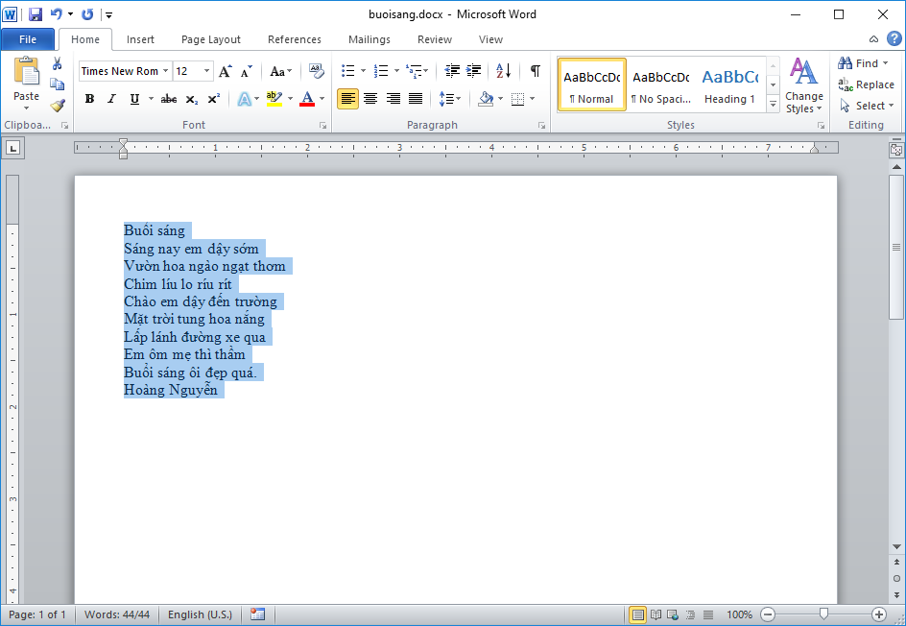
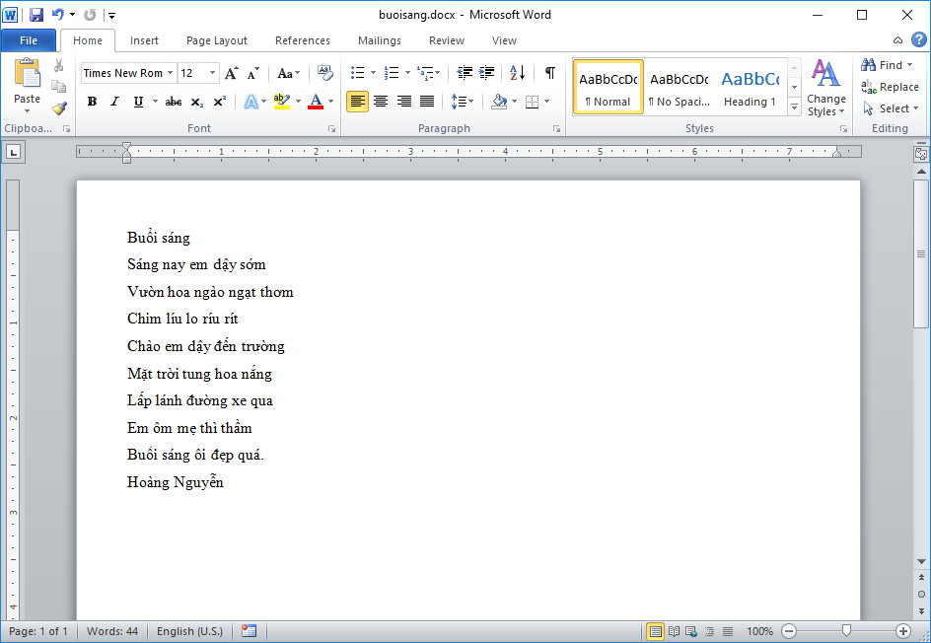
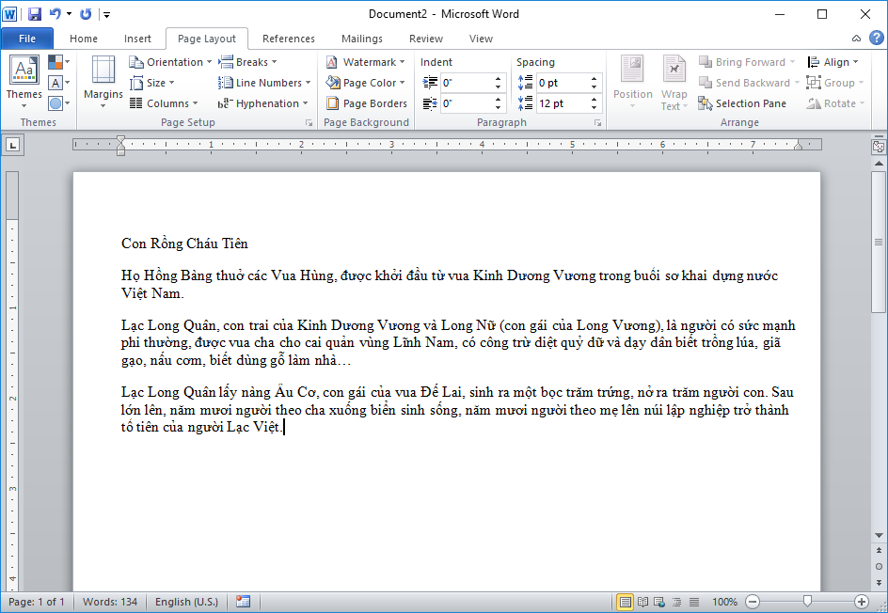
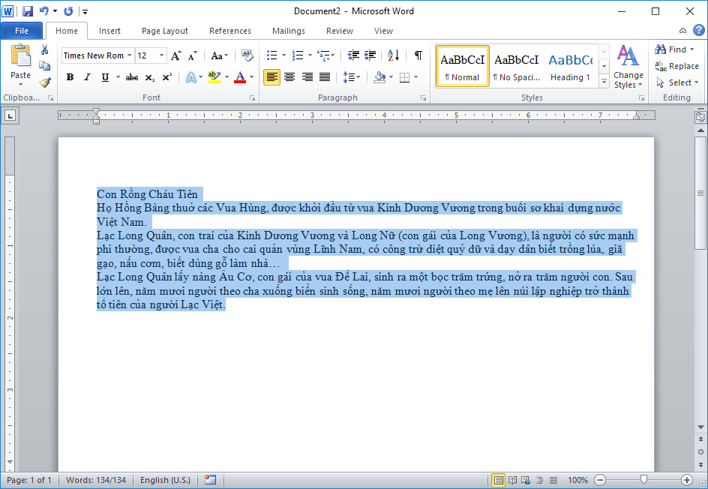
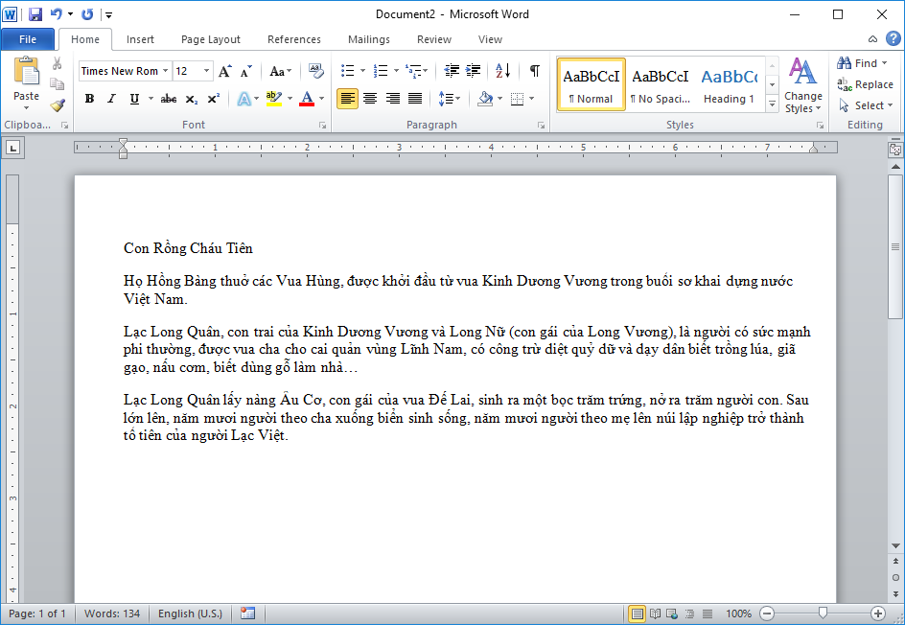
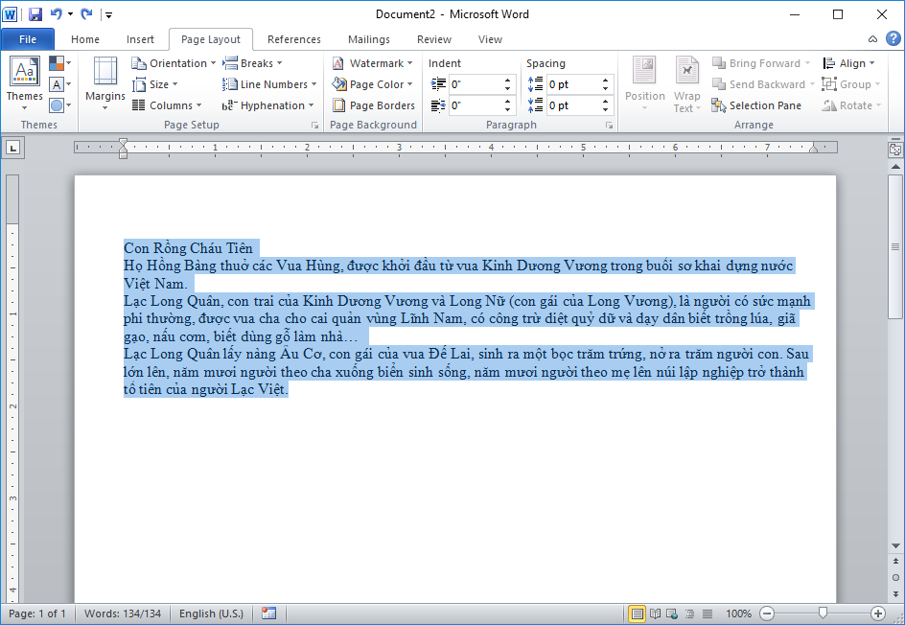
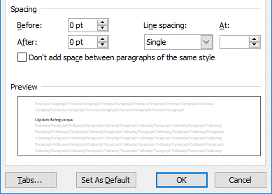
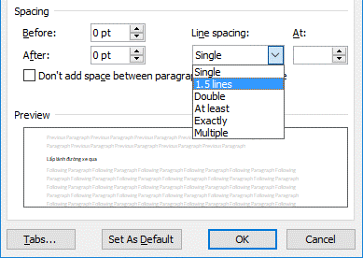
Thiết lập khoảng cách giữa các đoạn văn bản
Thay đổi khoảng cách giữa các dòng
1. Chọn khối văn bản.
* Cách 2:
* Cách 1:
2. Chọn thẻ Home.
1. Chọn thẻ Home.
1. Chọn thẻ Page Layout.
3. Nhấp chuột vào Dialog box launcher trong nhóm Paragraph.
2. Nhấp chuột vào Dialog box launcher trong nhóm Paragraph.
2. Thiết lập khoảng cách ở hai ô trong vùng Spacing của nhóm Paragraph.
3. Thiết lập giá trị phù hợp ở hai ô Before và After trong vùng Spacing.
4. Nhấp chuột vào mũi tên trong vùng Spacing.
5. Chọn khoảng cách trong Line Spacing rồi chọn OK.
4. Chọn OK.

Slide 8

Em có biết?
Để có thể đánh dấu khối nhanh văn bản, em có thể dùng một số cách sau:
Đưa con chuột đến đầu dòng của đoạn văn bản, nhấp chuột để chọn cả dòng đó;
Đưa trỏ chuột ra ngoài lề giấy, nhấp chuột ba lần liên tiếp để chọn toàn bộ văn bản, hoặc sử dụng tổ hợp phím Ctrl+A;
Nhấp đôi chuột tại một từ bất kì để chọn từ đó;
Nhấp chuột ba lần liên tiếp tại một từ bất kì để chọn cả đoạn văn đó.

Slide 9
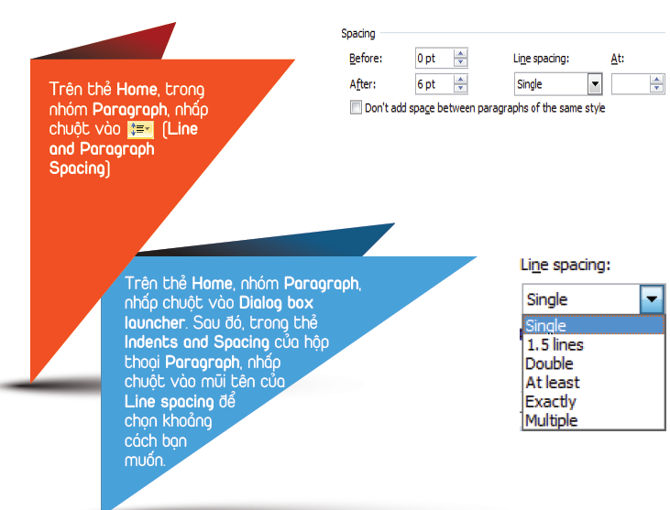
Em cần ghi nhớ
A. Thay đổi khoảng cách giữa các dòng

Slide 10
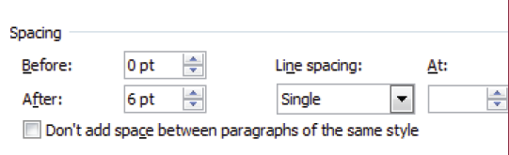
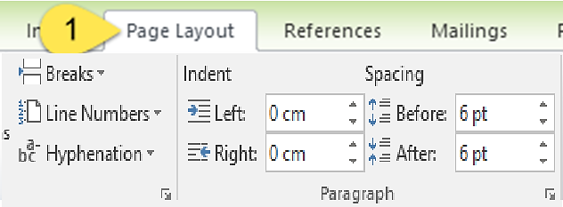

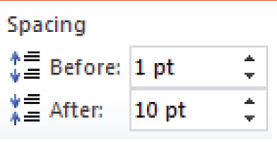
B. Thiết lập khoảng cách giữa các Đoạn văn bản
Để thiết lập hoặc thay đổi khoảng cách đoạn, bạn sử dụng một trong những cách sau:
Trên thẻ Home, trong nhóm Paragraph, nhấp chuột vào nút Dialog box launcher.
Sau đó, trong vùng Spacing, đặt khoảng cách phù hợp.
Bạn có thể đặt khoảng cách trong các ô Before, After, hoặc cả hai.

Slide 11
Dặn dò
Thực hành những nội dung đã học (nếu có máy tính)
Tìm hiểu bài tuần sau:
Tìm kiếm và thay thế văn bản (SGK tr 53)
Làm việc với bảng (SGK tr 62)
Trả lời 4 câu hỏi (SGK trang 55-57)

